Slide 1
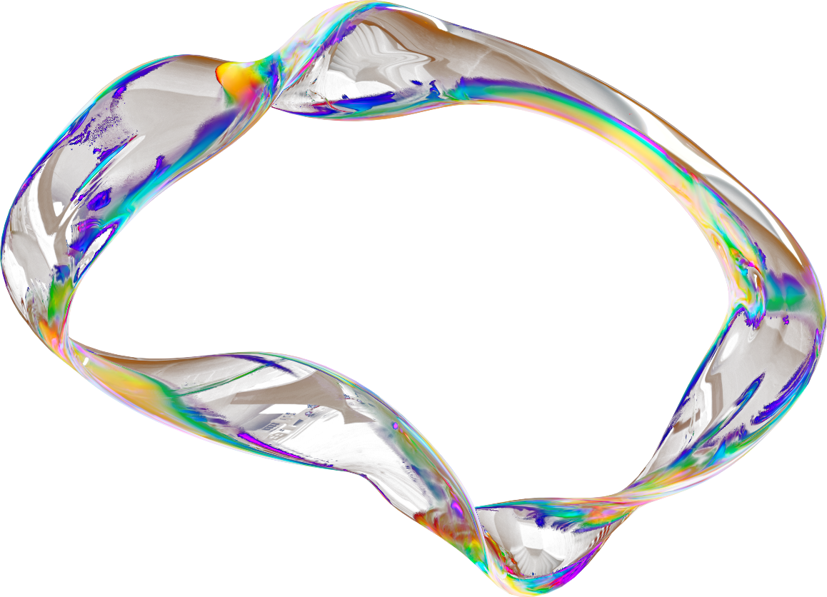



ENFOQUE ESTADISTICO DEL APRENDIZAJE
2025
DAGs, configuraciones
y ejemplos
INFERENCIA
CAUSAL
Github: ver descripción del video
Maestría en Explotación de Datos y Descubrimiento del Conocimiento - UBA

Slide 2

DAGs
DAG = Grafo acíclico dirigido
• Grafo (G): Un conjunto de nodos (variables) conectados por ramas.
• Dirigido (D): Las ramas son flechas dirigidas.
• Acíclico (A): No contiene ciclos (es decir, no es posible seguir las flechas y volver al nodo de partida)
❌
❌
✅️

Slide 3
DAGs e IC
Nodos = variables
Flechas = potencial relaciones causales
Supuestos
1.- La flecha indica una posible causalidad, no obligatoria
2.- La ausencia de flecha indica que no hay efecto causal
3.- Deben representarse toda causa común entre dos variables incluso si no fue medida
Y siempre…
Se necesita del conocimiento experto
⭐

Slide 4
Causalidad vs asociación
Flechas: cañerías por los cuales fluye la causalidad y la asociación.
La causalidad sólo fluye en el sentido de las flechas (relación asimétrica)
La asociación fluye en ambos sentidos (relación simétrica)
A → B
Def: Sesgo = asociación que no es producto de la causalidad

Slide 5

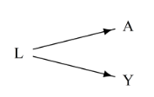
Estructuras básicas de DAGs
1. Fork
A = Encendedor en bolsillo
L = Fumar
Y = Cáncer pulmonar
¿Concomitancia A e Y implica causalidad?

Slide 6
Estructuras básicas de DAGs
1. Fork
A = Encendedor en bolsillo
L = Fumar
Y = Cáncer pulmonar
¿Concomitancia A e Y implica causalidad?
NO
❌
Hay sesgo por confusión cuando hay una componente de la asociación que se debe a la existencia de una causa común entre las variables.

Slide 7

Estructuras básicas de DAGs
2. Chain
A = Fumar
Y = Cáncer de pulmón
B = Daño en el ADN de las células pulmonares
B = mediador

Slide 8
Estructuras básicas de DAGs
2. Chain
A = Fumar
Y = Cáncer de pulmón
B = Daño en el ADN de las células pulmonares
Efecto total A en Y
Efecto y mecanismo de A en Y
No bloquear por B
Incluir a B
Condicionar por un mediador = bloquear el flujo de asociación

Slide 9
Estructuras básicas de DAGs
2. Chain
A = Fumar
Y = Cáncer de pulmón
B = Daño en el ADN de las células pulmonares
Efecto y mecanismo de A en Y
Incluir a B
Agregar mas variables no siempre otorga mayor poder explicativo
Condicionar por un mediador = bloquear el flujo de asociación

Slide 10
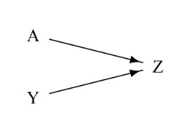
Estructuras básicas de DAGs
3. Collider
A = Altura
Y = Velocidad al correr
Z = Jugar al basket
Sin condicionar en Z, la asociación entre A e Y está bloqueada.

Slide 11
Estructuras básicas de DAGs
3. Collider
A = Altura
Y = Velocidad al correr
Z = Jugar al basket
Condicionando por Z, A e Y se vuelven dependientes incluso sin causa real de fondo.
¿Que pasa con el sesgo de selección? ...
Se introduce solo si analizamos el subconjunto de personas que juegan al basket.

Slide 12
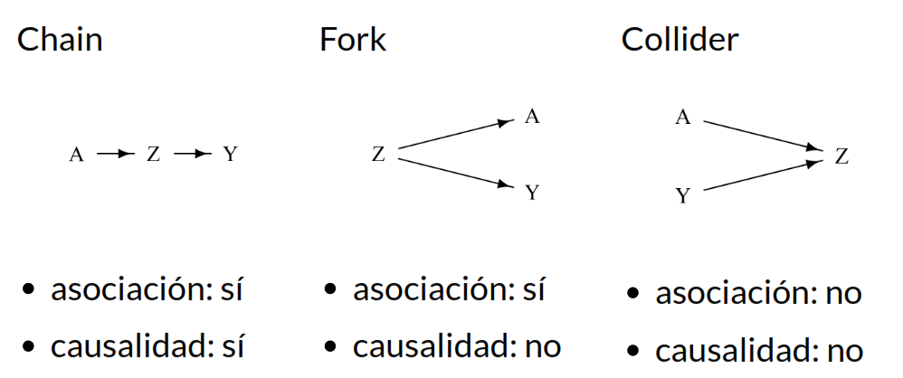
Estructuras básicas de DAGs
RESUMEN
Flujo de información: abierto por defecto
Flujo de información: abierto por defecto
Flujo de información: cerrado por defecto
⚠️
⚠️
Potencial Sesgo: confusión
Potencial Sesgo: selección

